Slide 1
Szakaszolók
Csík Zoltán
Elektrikus
T.06305375989 E-mail:csicsi68@gmal.com

Slide 2
Definíció: Olyan mechanikus kapcsolókészülék, amelynek nyitott érintkezői között az előírt követelményeknek megfelelő szigetelési távolság van, az ún. szakaszolási távolság van.
Feladatuk: A szakaszoló feladata az áramkör nyitása és zárása, a lekapcsolandó részek üzembiztos leválasztása a feszültség alatt állóktól, valamint az elágazó energia utak előzetes kijelölése terhelésmentes állapotban.
Szakaszolót terhelés ki- és bekapcsolására használni TILOS !
A szakaszolók követelményei:
Nyitott állapotban biztonságosan válassza el a kikapcsolt berendezést a feszültség alatt állótól.
Névleges terhelőáramnál a szerkezeti elemek ne melegedjenek fel a szabványban megengedettnél jobban.
A rajta átfolyó áram ne nyissa ki (még a zárlati áram se).
Meghibásodás nélkül viselje el a zárlati áram dinamikus és termikus hatását.
A szabadtéri szakaszolók ellenállóak legyenek az időjárás viszontagságaival szemben (ernyős szigetelő, jégtörés, fokozott korrózióvédelem).
A szakaszoló földelőszerkezettel is ellátható legyen.

Slide 3
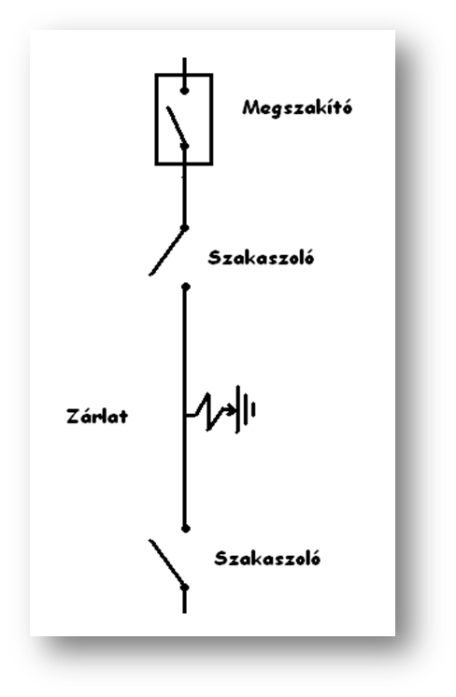
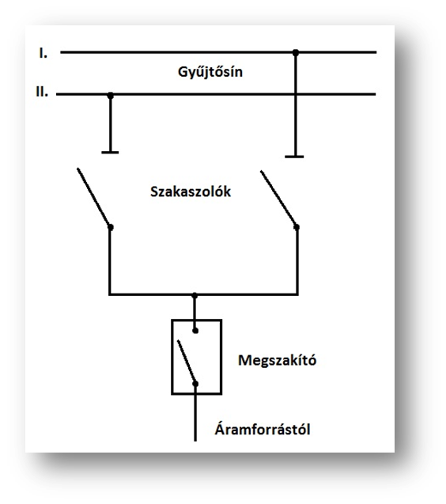
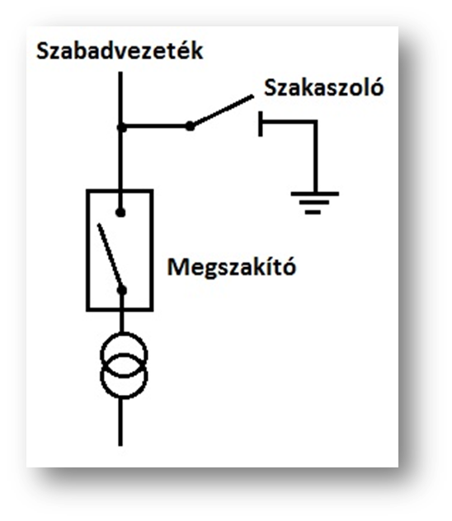
Szakaszolót abban az esetben célszerű beépíteni az áramkörbe, ha:
az energiaellátás számára különféle lehetőségek vannak („a” ábra)
a szabadvezeték kikapcsolása után annak földelése szükségessé válik („b” ábra)
az áramkörről leválasztás – karbantartás,javítás miatt – szükséges(„c” ábra)
a” ábra
(„b” ábra)
(„c” ábra)

Slide 4
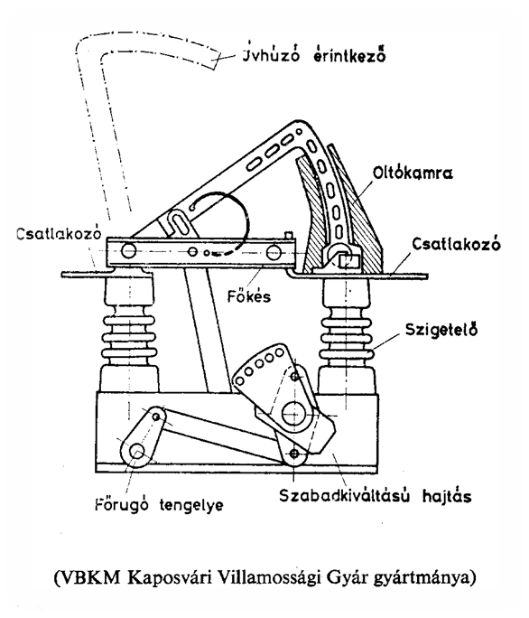
A szakaszolók felépítése
Főbb részei:
- a főáramkör, amelynek legfőbb elemei a csatlakozók, az érintkező rendszerek,
az áramvezető sínek;
- tartó- és a mozgatószerkezet, ezen belül az állvány, a csapágyak, a belső rudazatok, a
hajtás- és a mozgatószigetelő összekötése, a földelőkés és tartószerkezete;
- a reteszelés a főáramkör és a földelőkés között;
- a hajtás- és a segédérintkező egység.
A hálózati szakaszolót gyakran földelőkéssel kell ellátni.
Ennek célja a feszültségmentes vezeték földelése, hogy a rajta dolgozó személyeket esetleg fellépő veszélyes feszültségektől megvédjük.

Slide 5
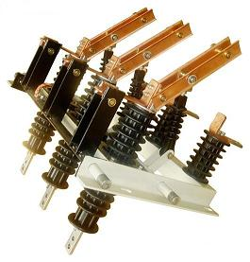
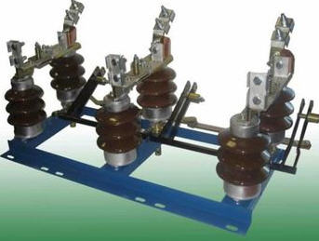

A belsőtéri szakaszolók általában közép- vagy kisfeszültségűek .
A középfeszültségű szakaszolók legtöbbször két tám szigetelőre vannak szerelve és érintkező késük egyszeres megszakításra van kiképezve.
A nagyfeszültségű szakaszolók szabadtéri kialakításúak. Érintkezőik lehetnek egyszeres és kétszeres megszakításúak.
A mozgó érintkező kést kézi vagy motoros hajtással mozgatják.

Slide 6
A szakaszolók rendeltetés szerinti csoportosítása
Normál szakaszolók
Földelőszakaszolók. A szakaszolókra gyakran szerelnek földelőkéseket ,de önálló föld előszakaszoló is létezik. Feladata, hogy a kikapcsolt villamos berendezést leföldelje.
Oszlopkapcsolók. Fő alkalmazási terület a középfeszültségű távvezetékek töltőáramának és a kisebb teljesítményű transzformátorok üres járási áramának megszakítása.
Leválasztó-szakaszolók. Álállomásokon a keletkezett zárlatok lekapcsolása után a védelmi holtidőben a hibás vonal (visszakapcsolás előtti) leszakaszolására alkalmas.
Szakaszolókapcsolók (terhelésszakaszolók). Kisebb fogyasztói leágazások terhelőáramának, a transzformátorok üres járási áramának a kapcsolására használják. Önálló kapcsolókészülék- csoporthoz tartozik.

Slide 7
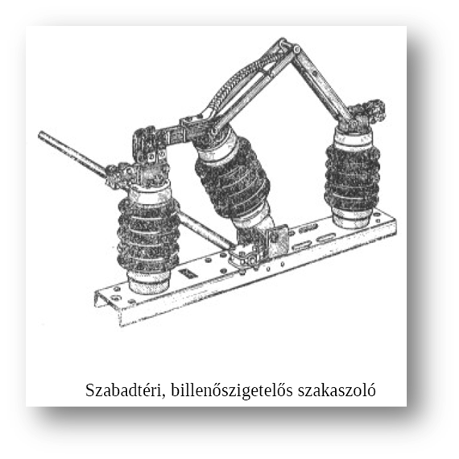
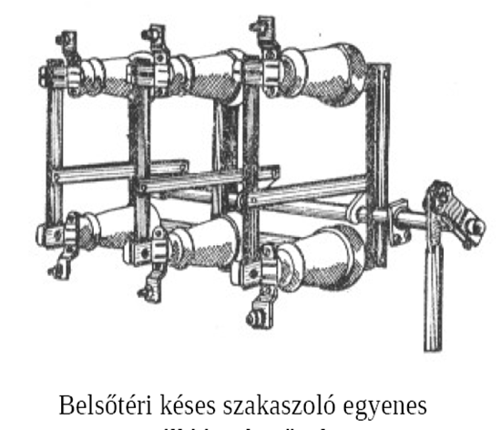
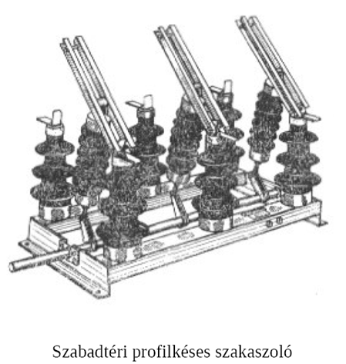
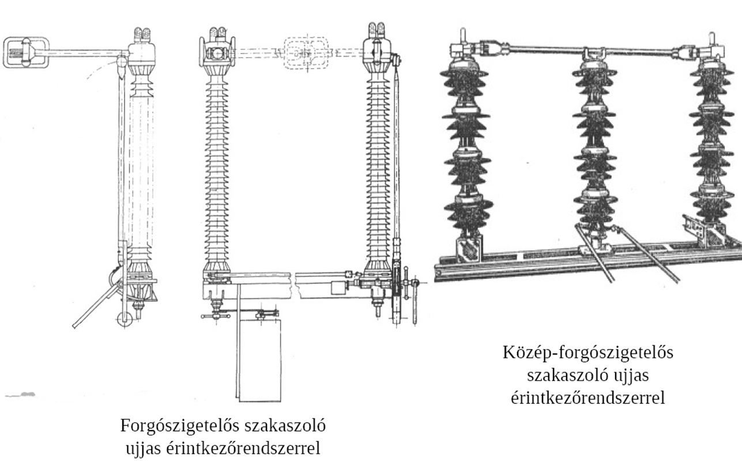
Középfeszültségű szakaszolók szerkezeti kialakítása
Nagyfeszültségű szakaszolók szerkezeti kialakítása

Slide 8



